Slide 1
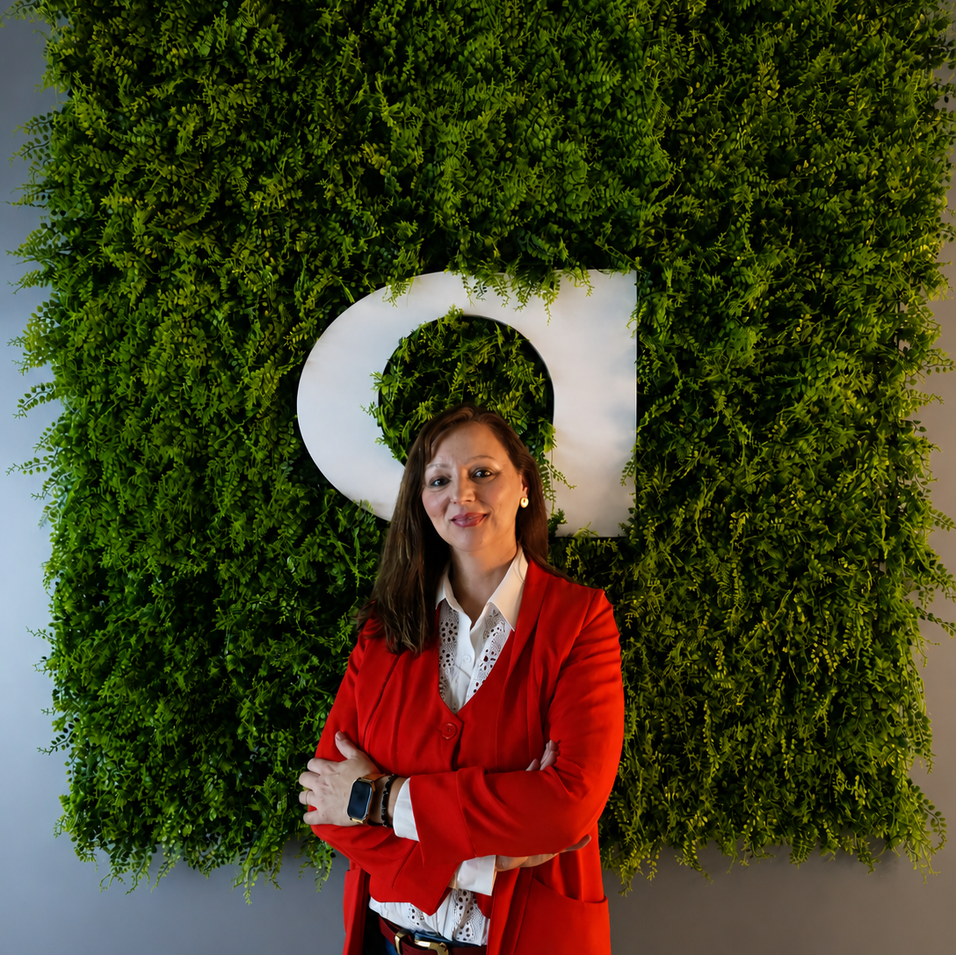
Capacitación Interna
ECOSISTEMA BIM
Arneg
Arq. Pamela Silvina Peretti
Profesora Superior de Arquitectura
Ingeniera de Producto Arneg Civil
Junio 2026

Slide 2


Slide 3
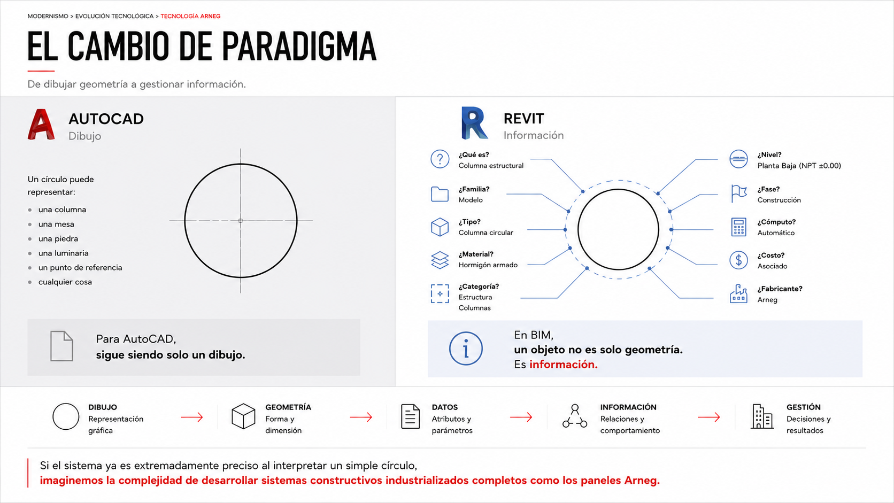

Slide 4
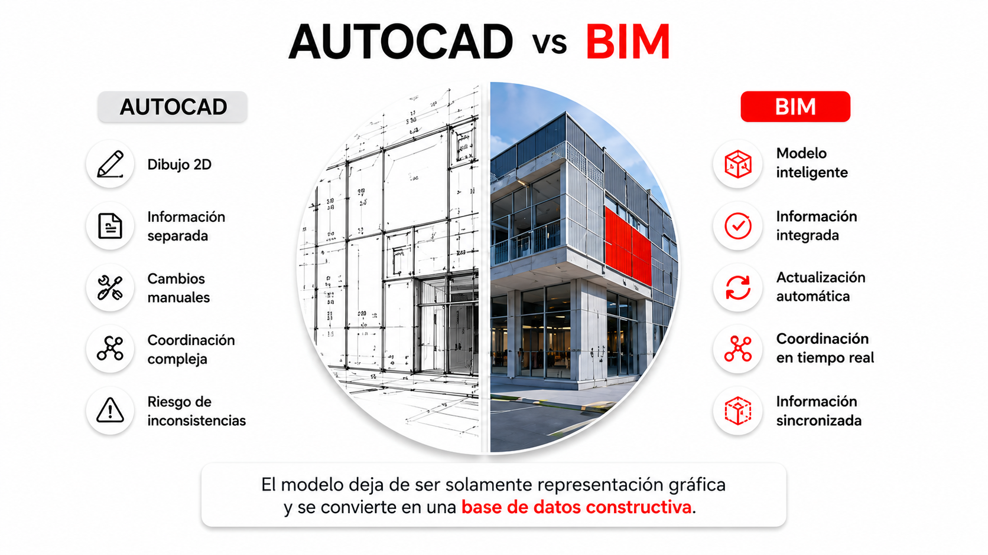

Slide 5
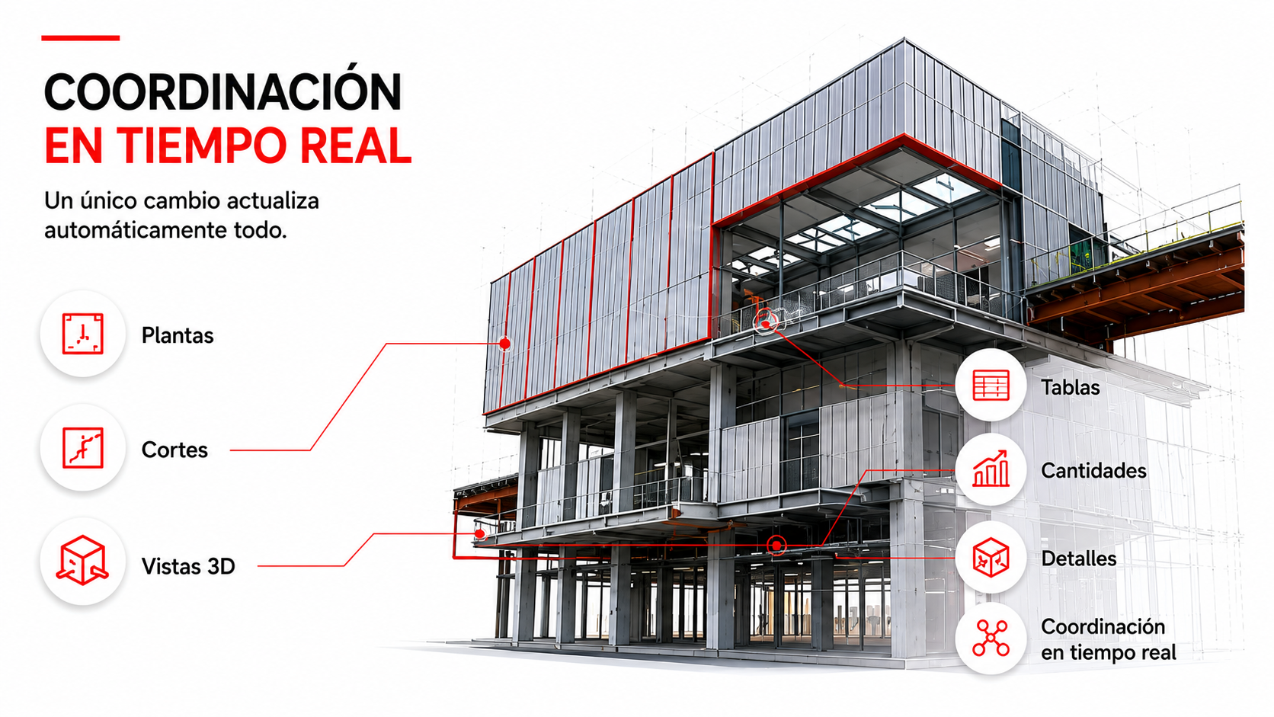

Slide 6
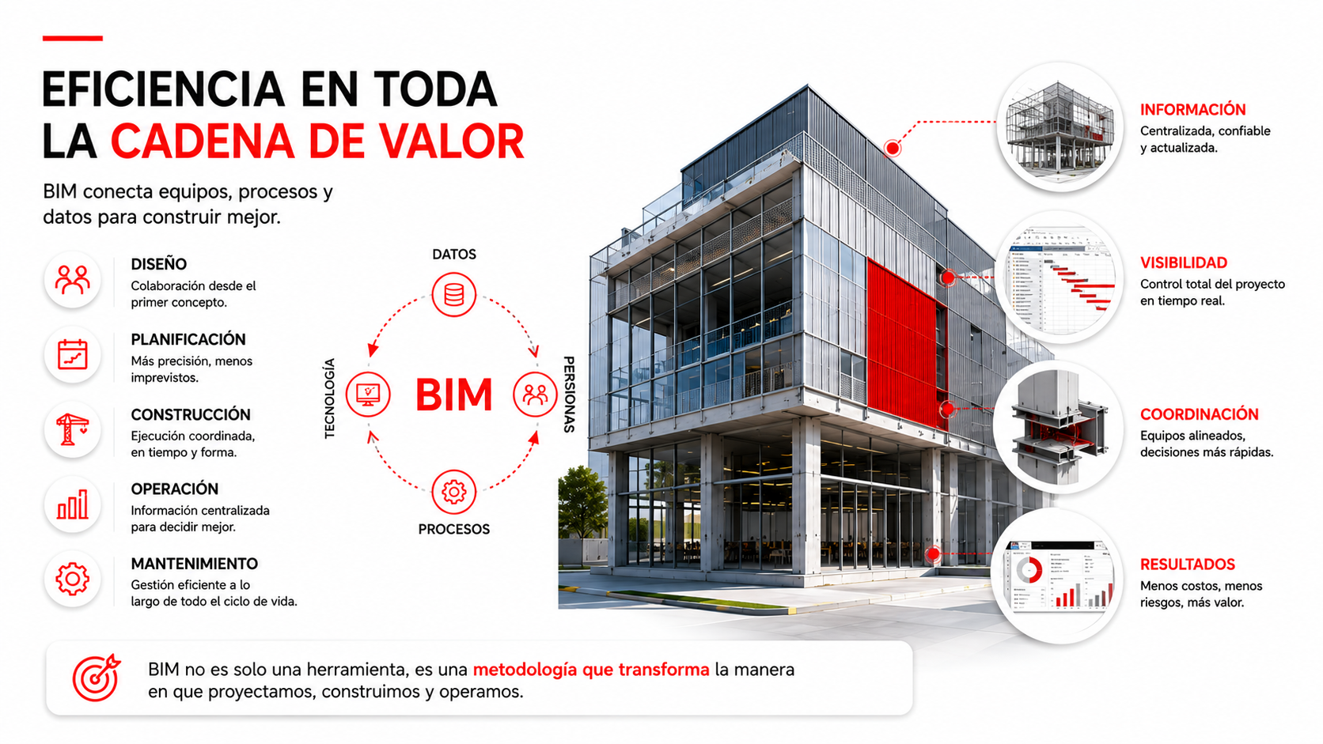

Slide 7
BIM en el mercado de paneles

Slide 8
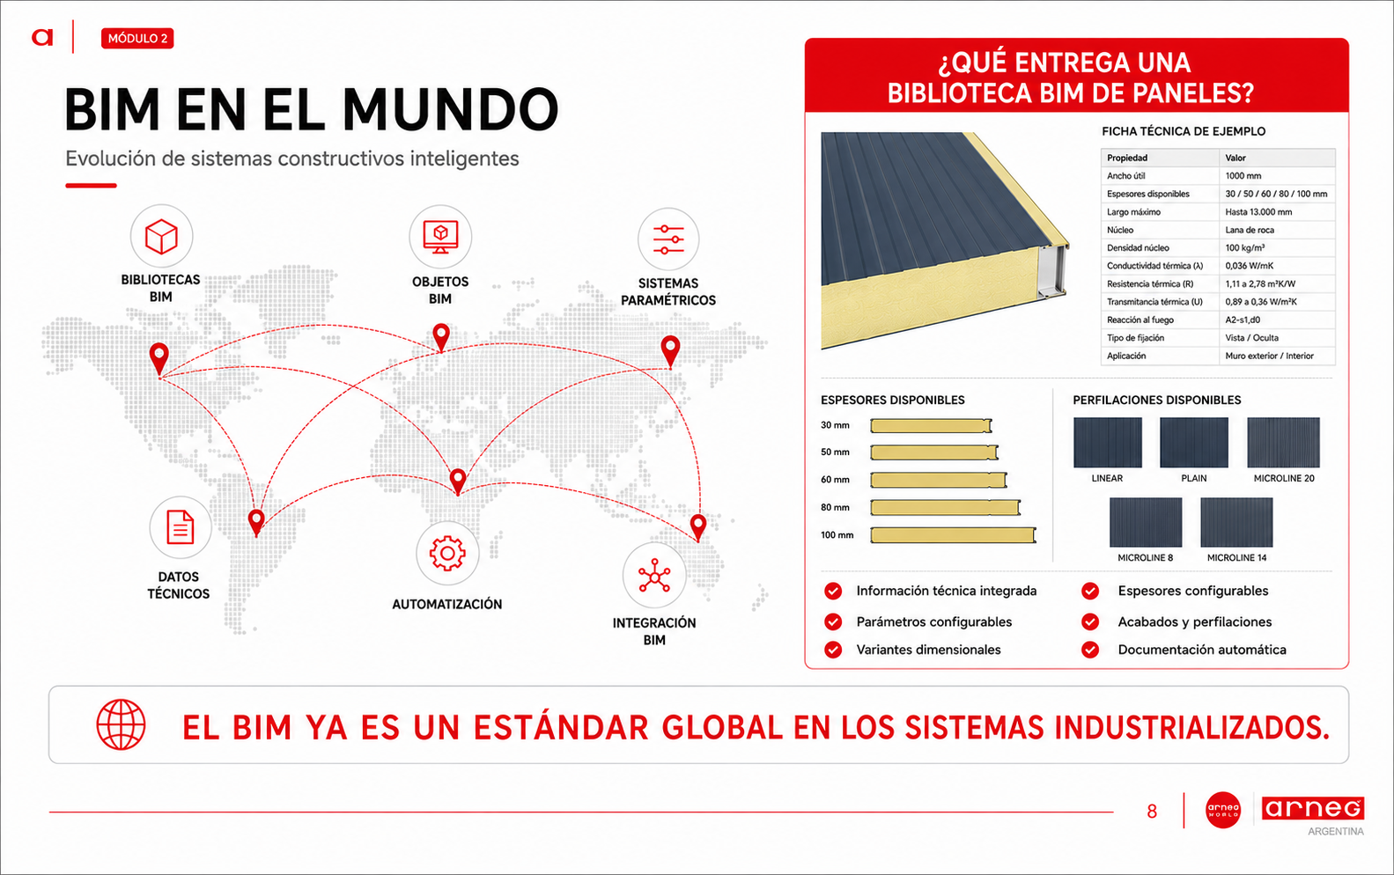

Slide 9
Ecosistema
BIM
ARNEG

Slide 10

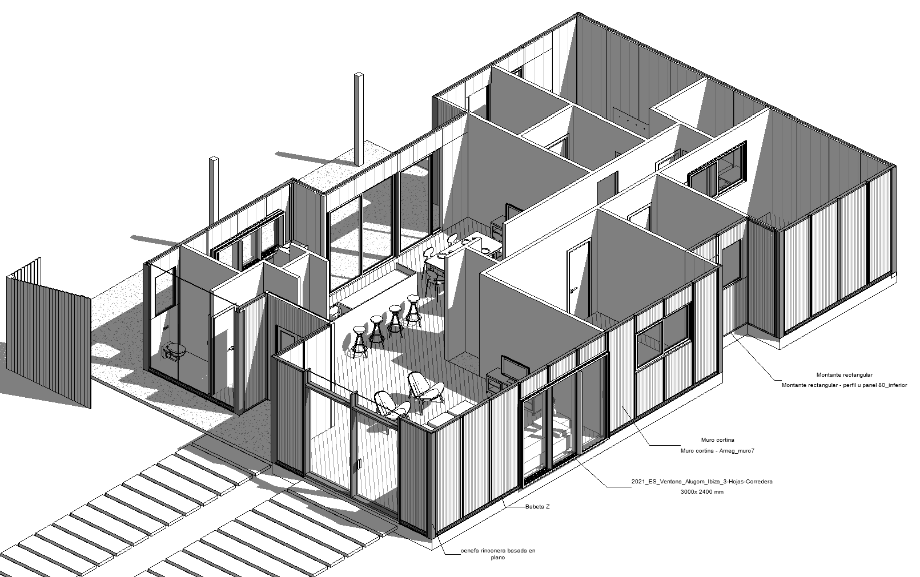
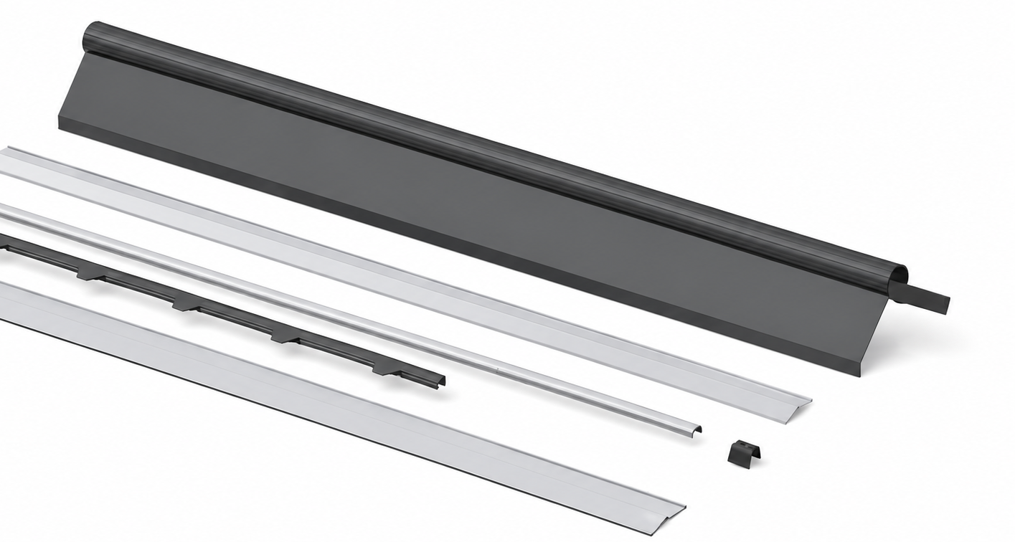

Slide 11
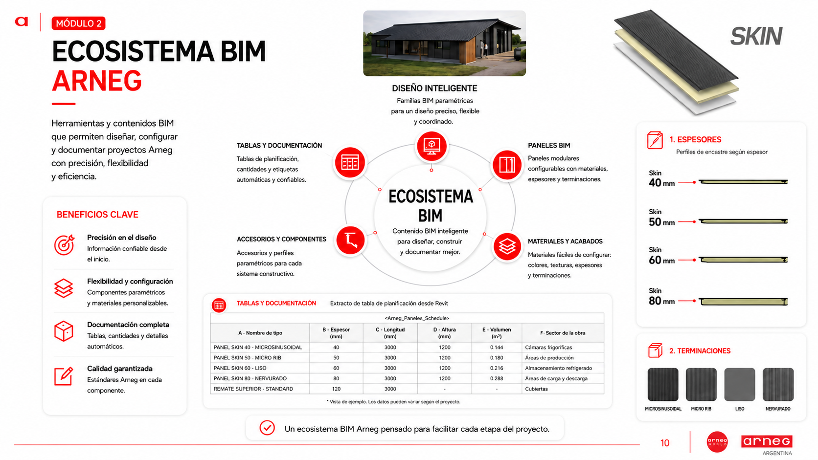

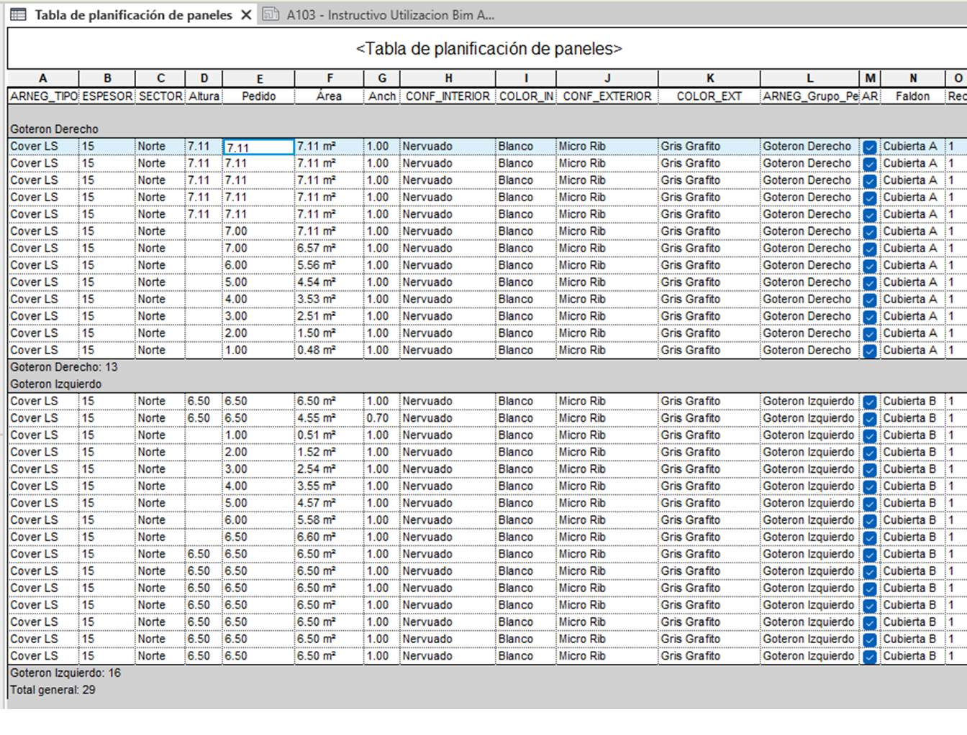

Slide 13
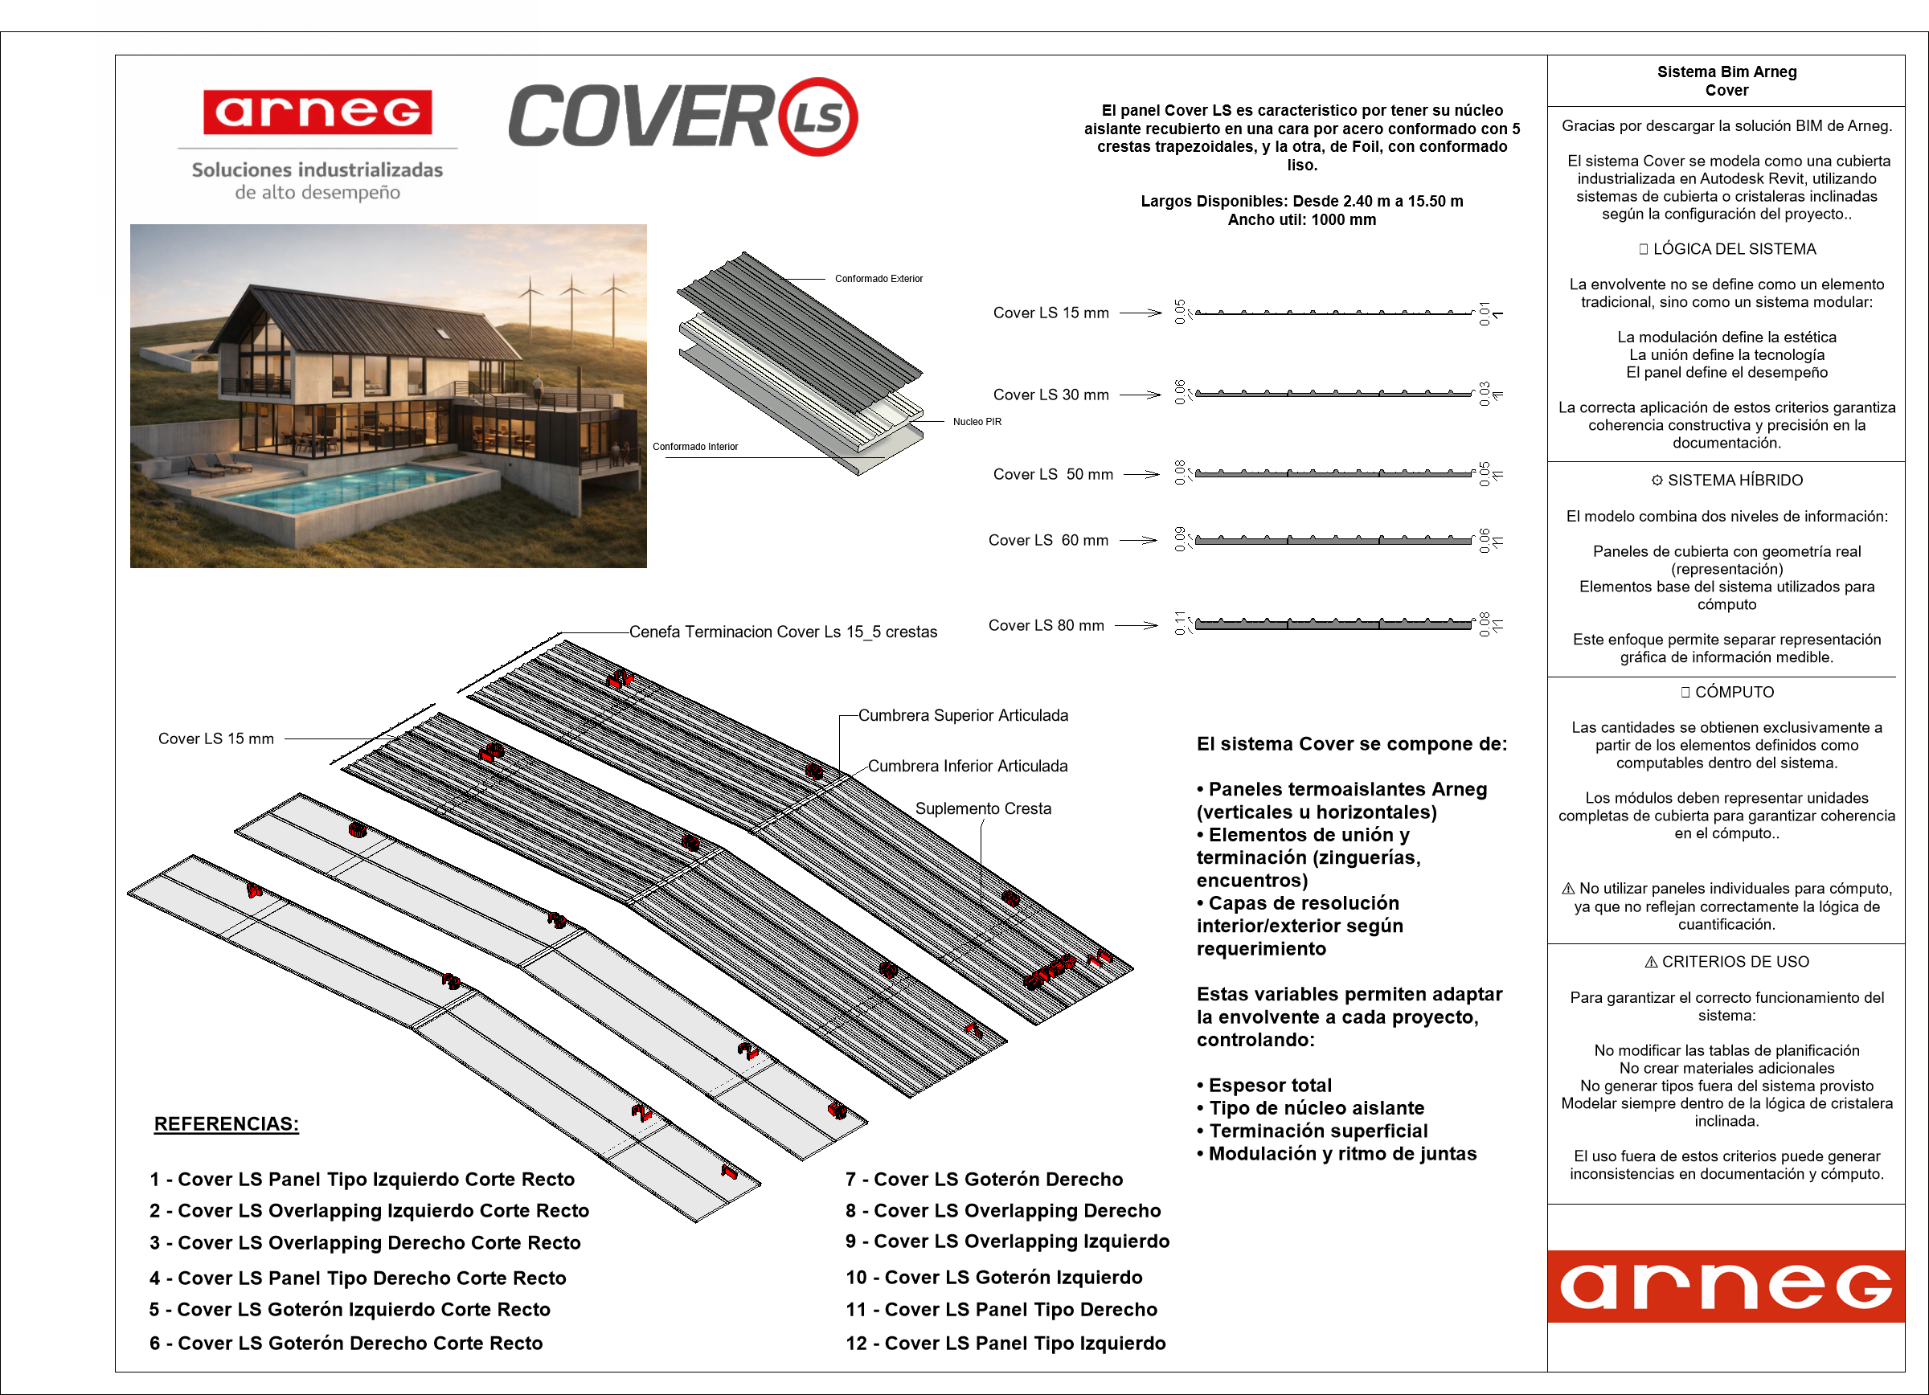
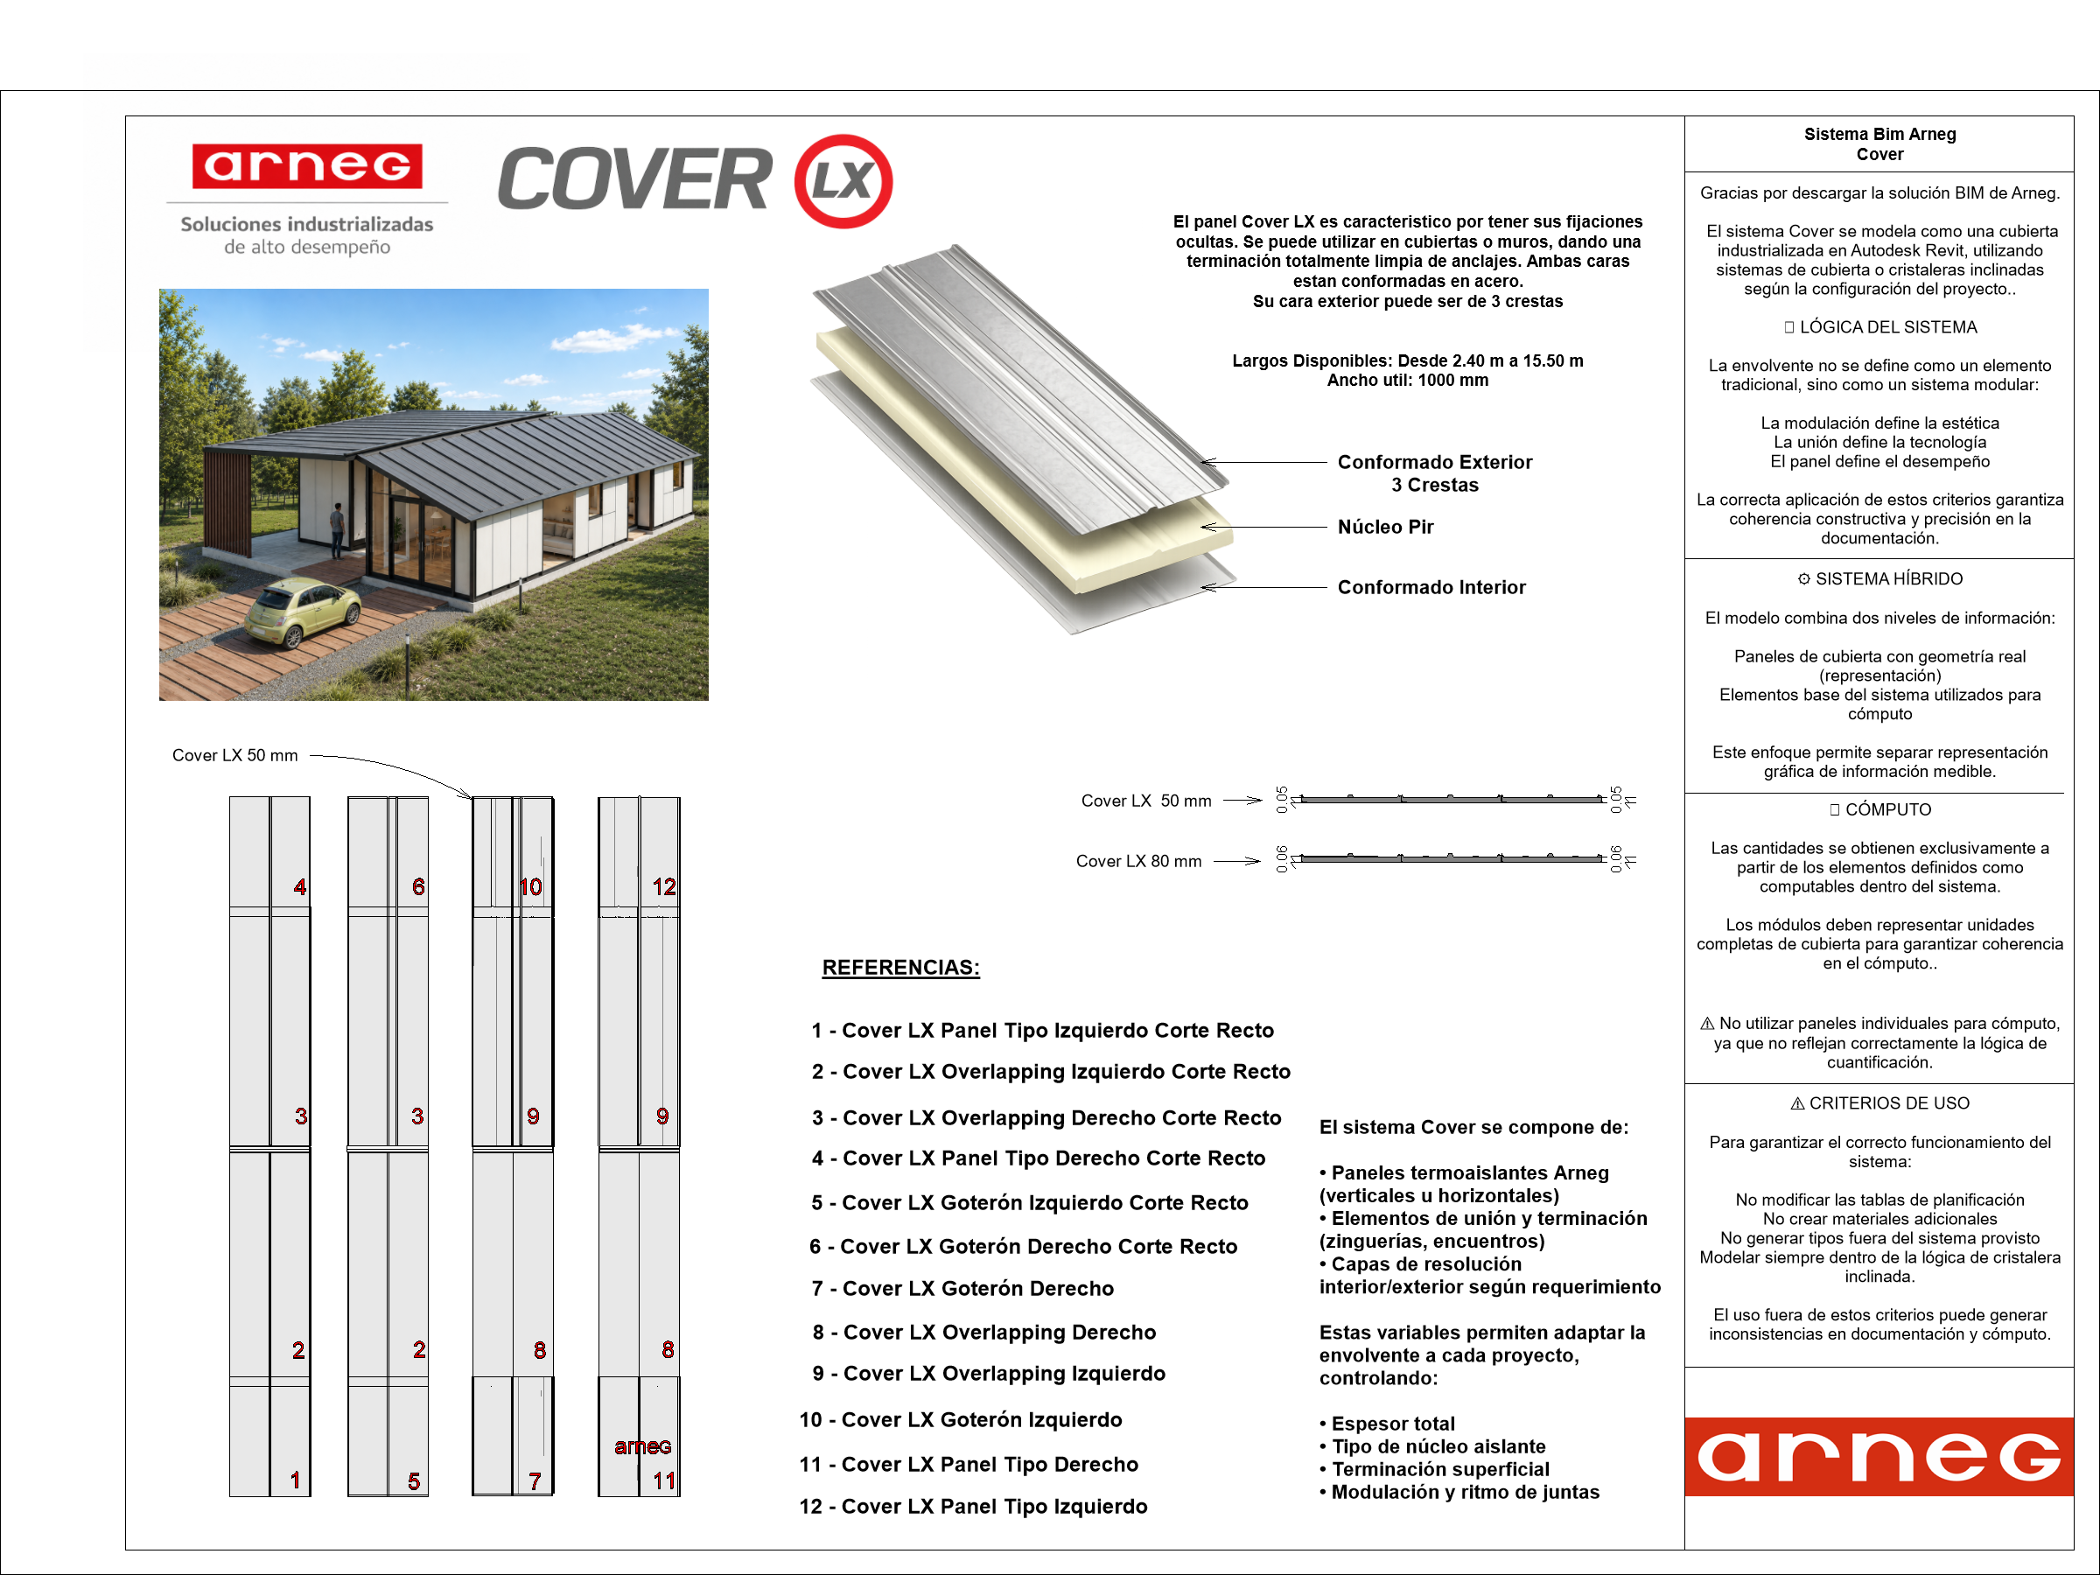
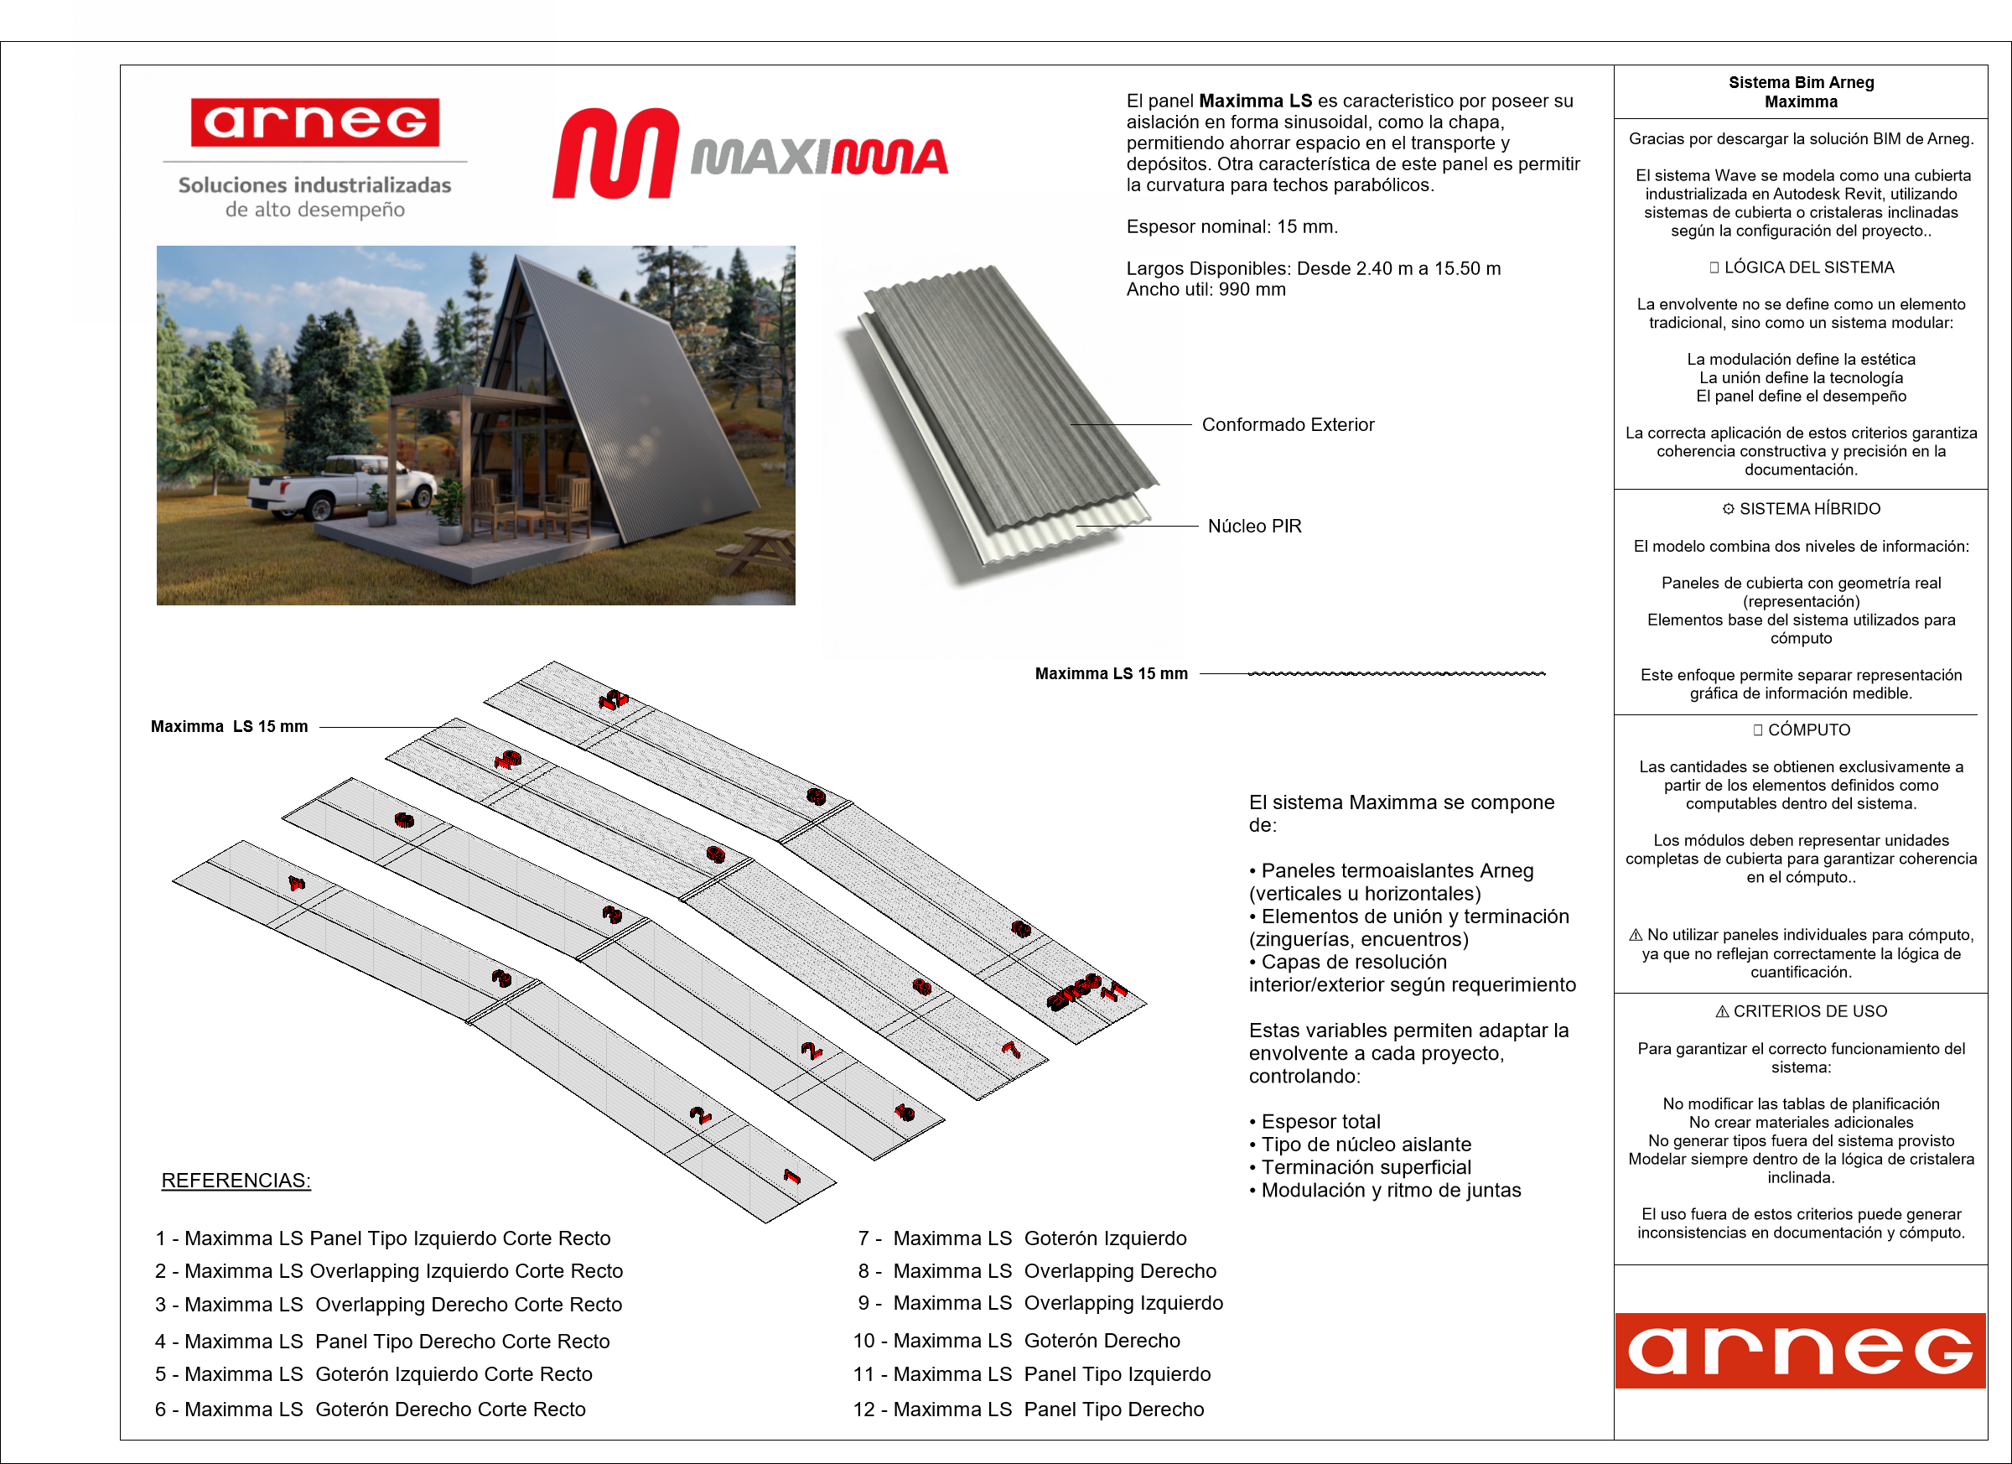
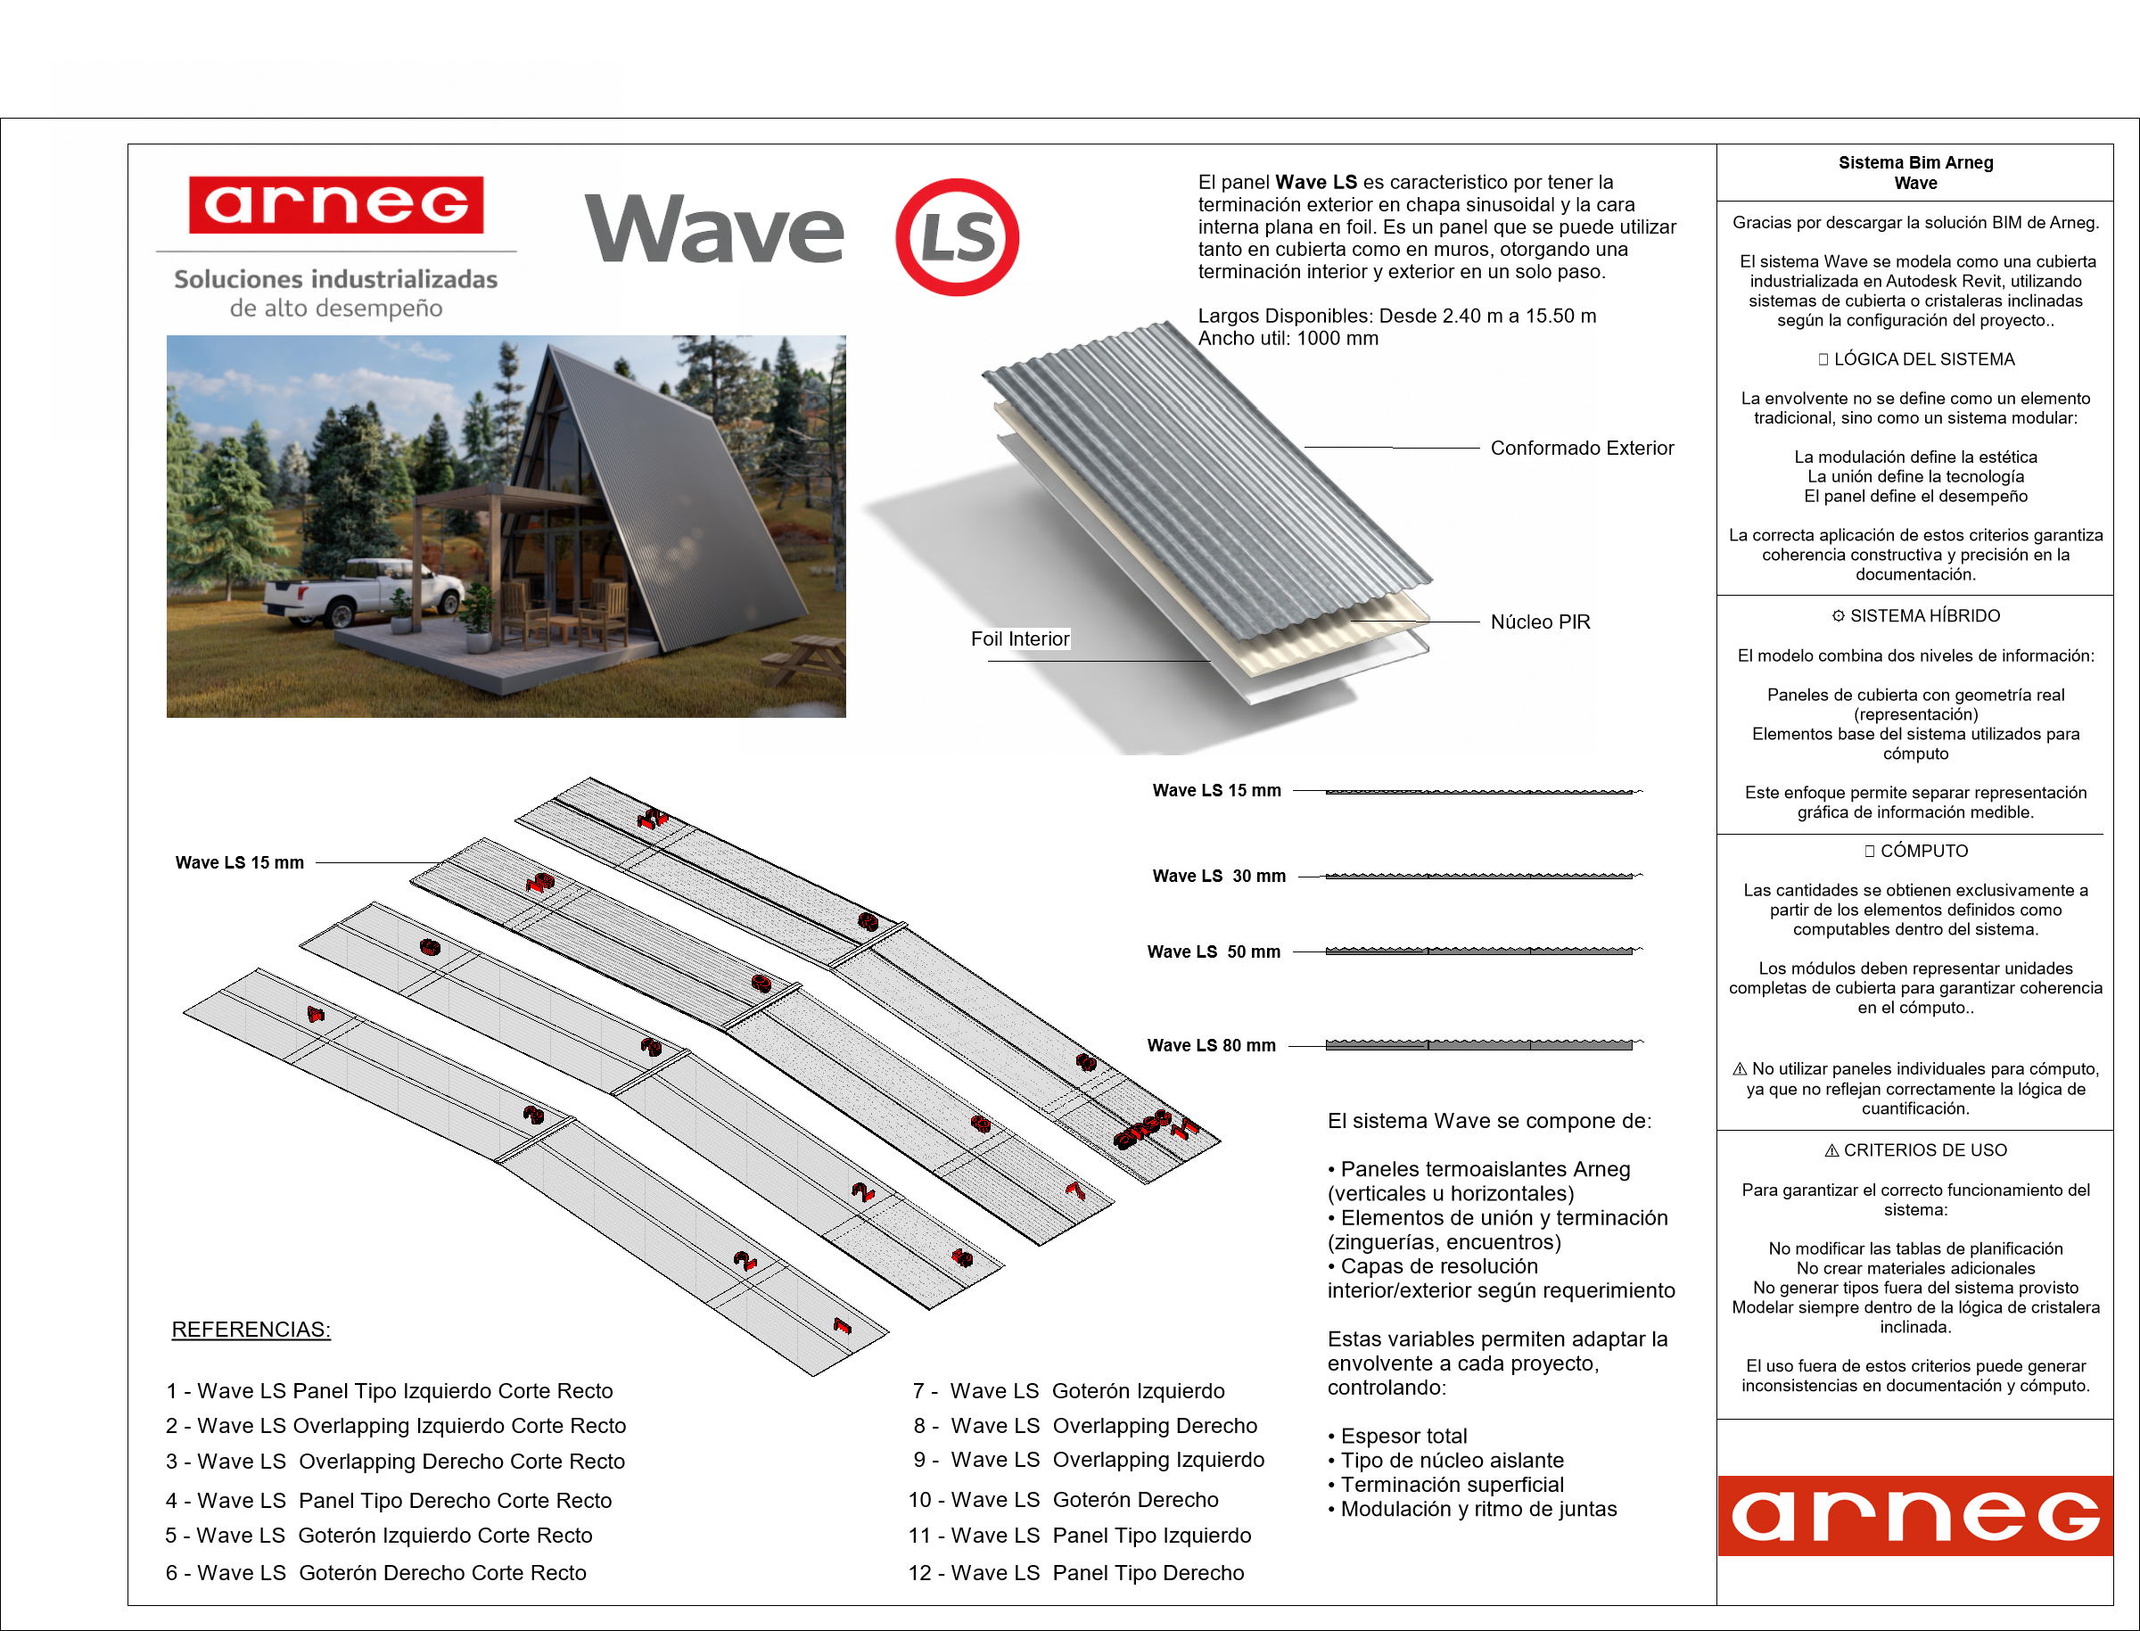
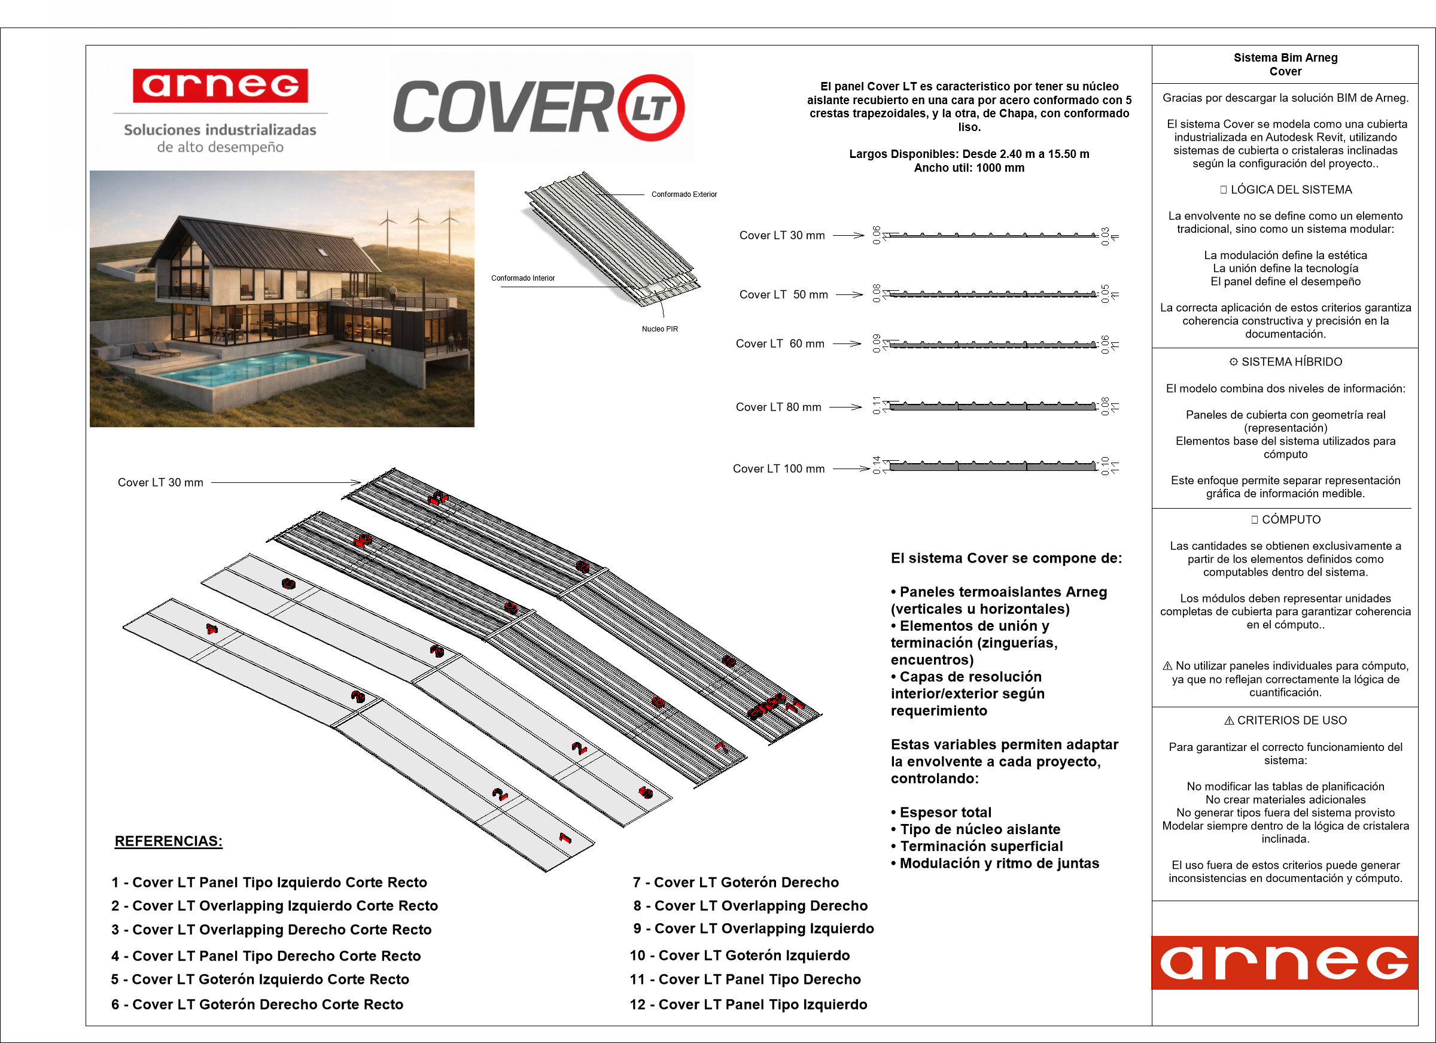
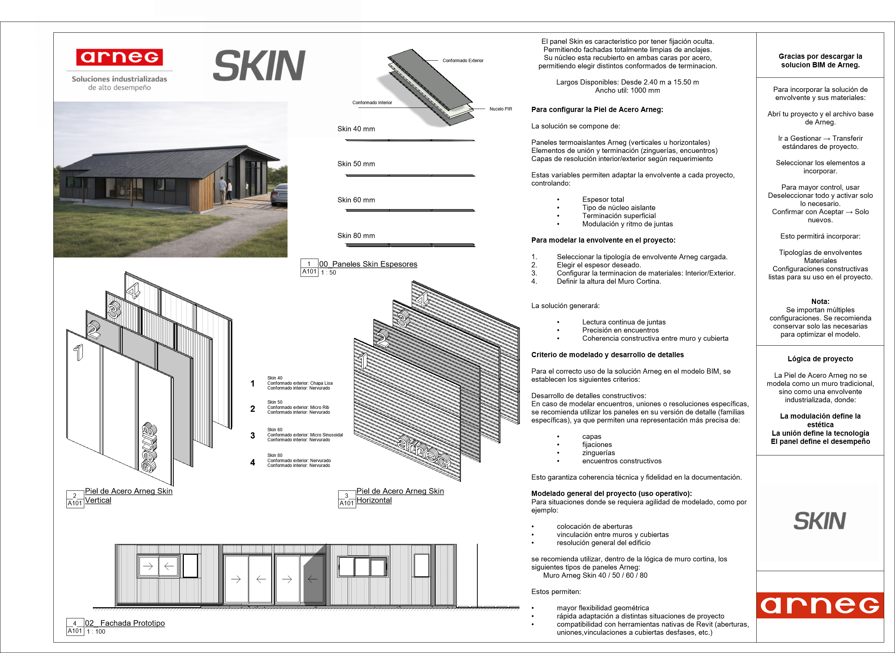

Slide 14
¿Cómo utilizar nuestro
Ecosistema BIM?

Slide 16
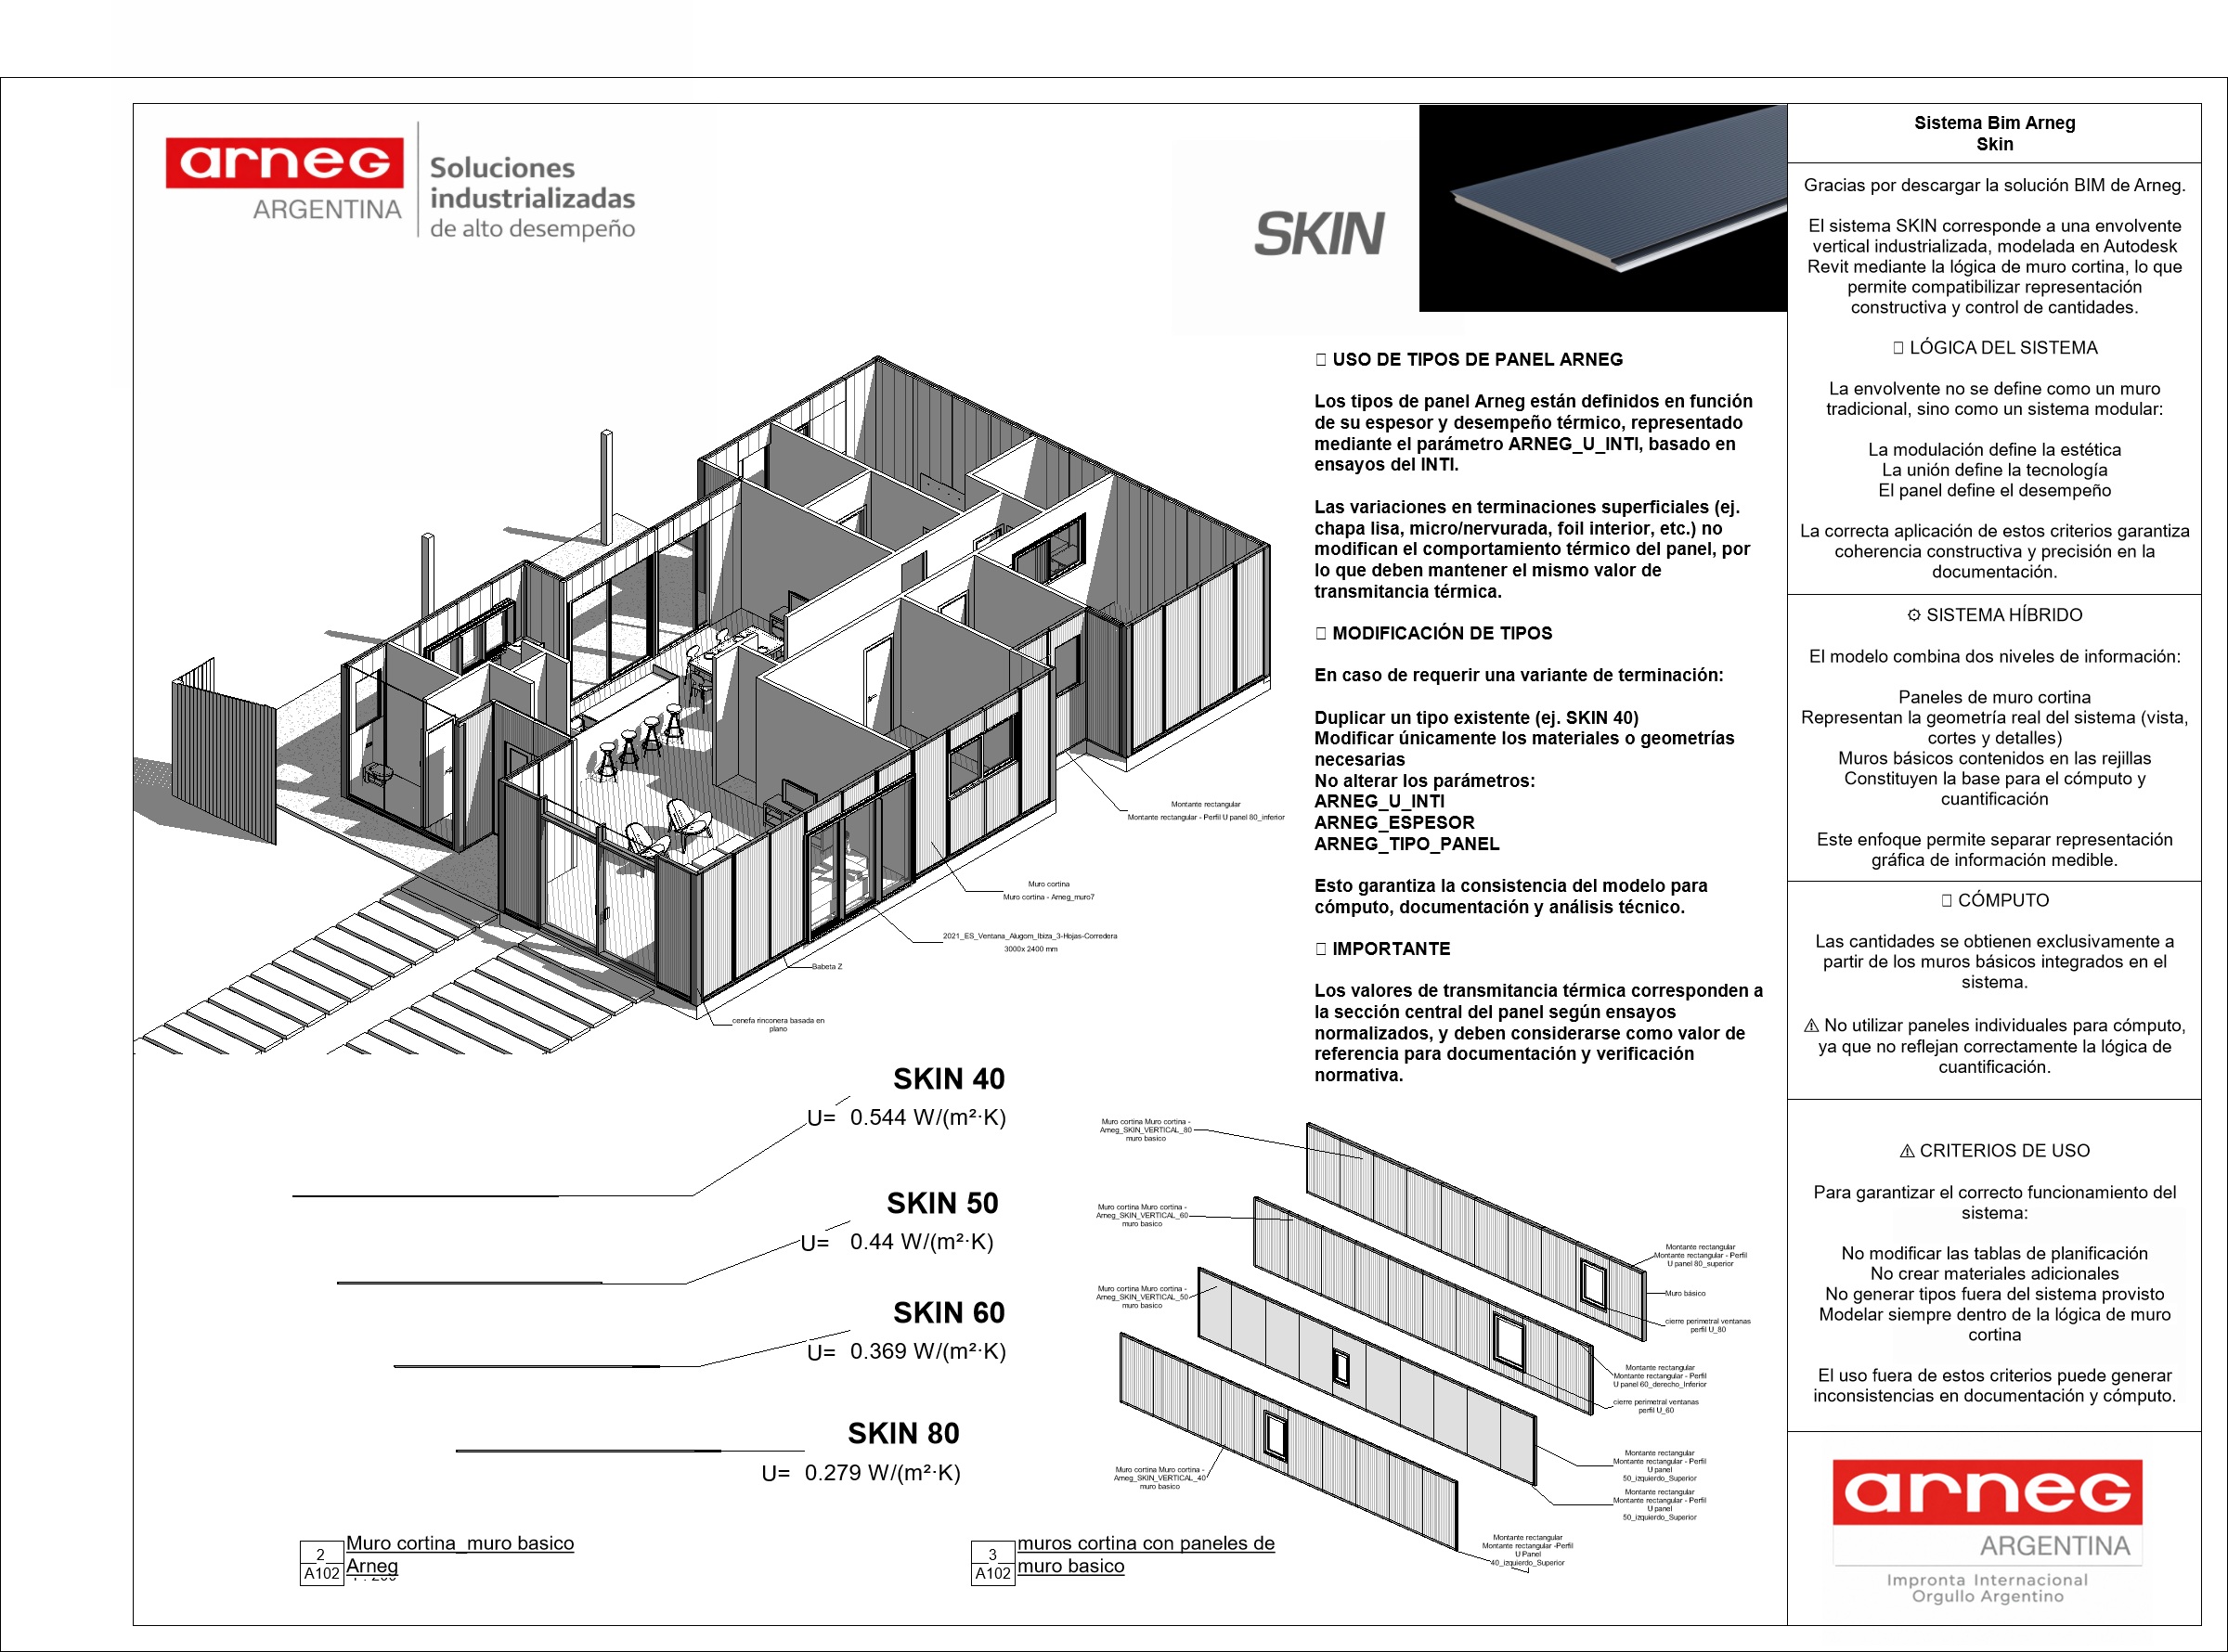

Slide 17
Etiquetado
Energético

Slide 18
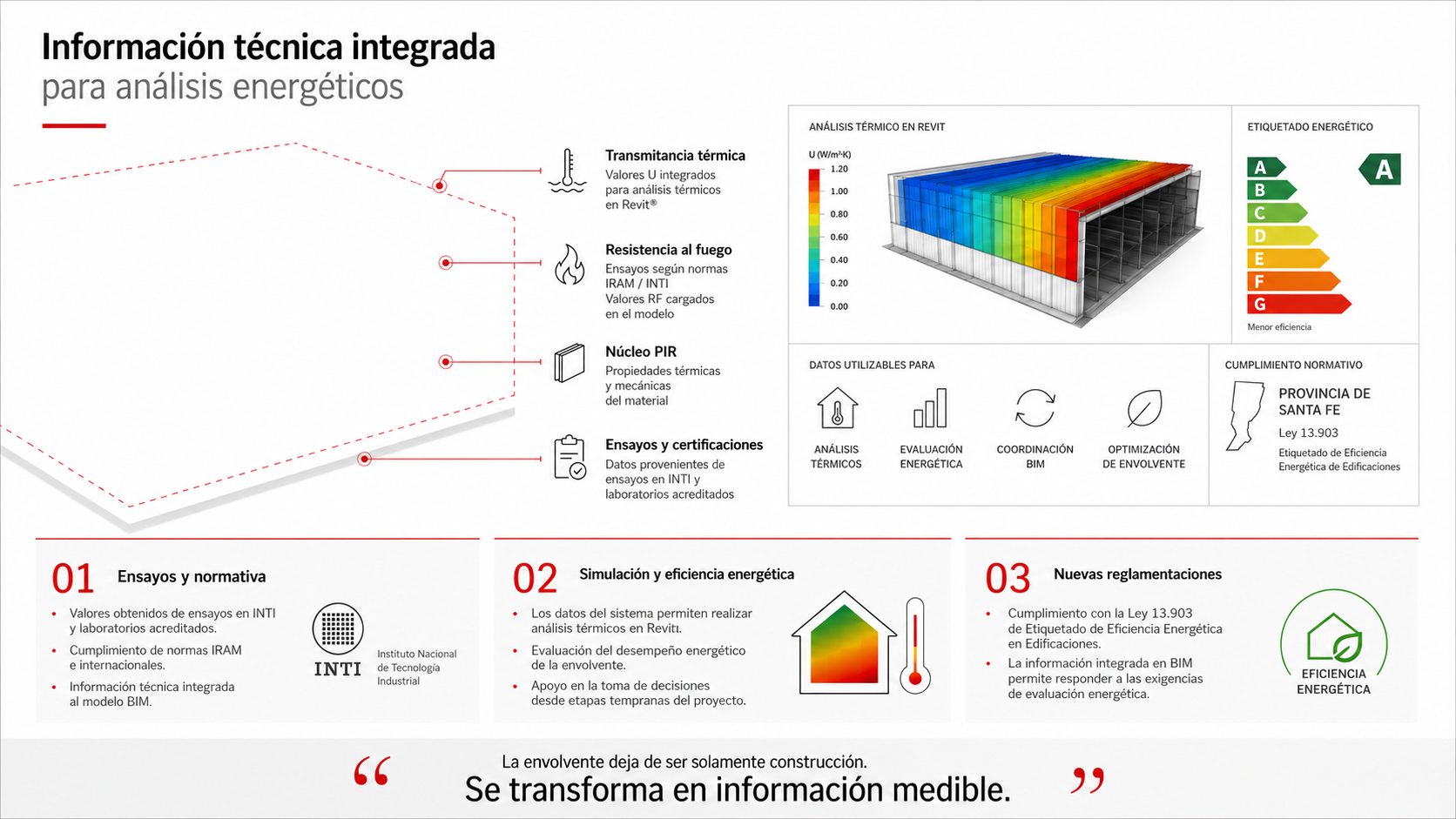
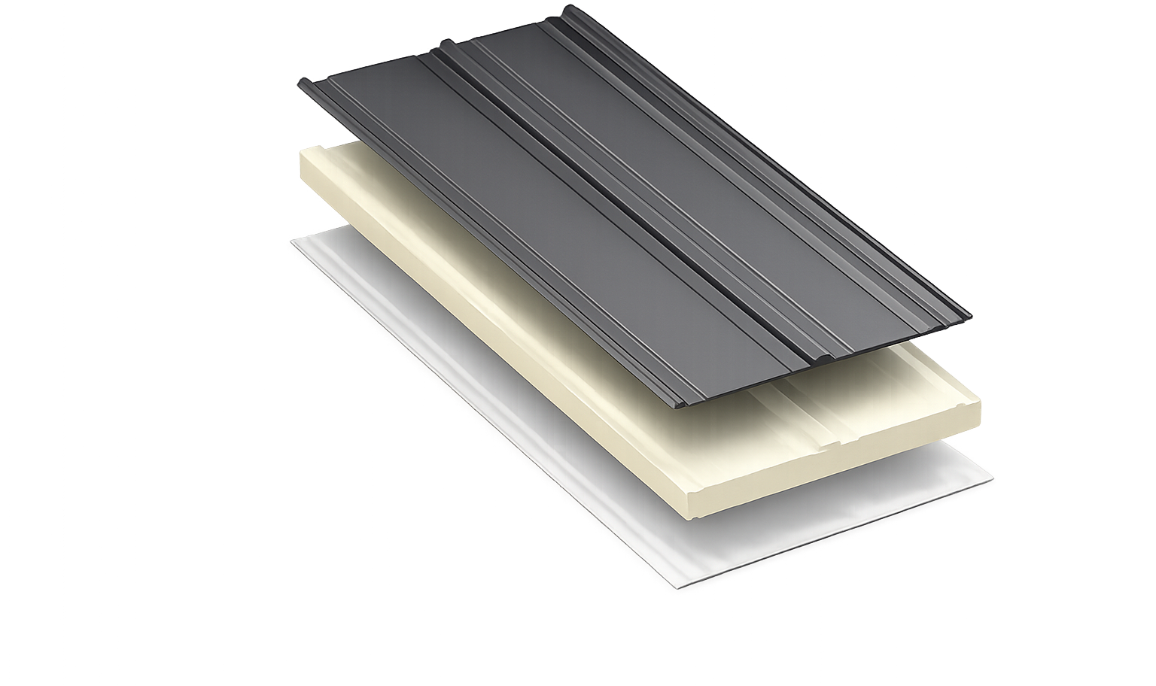

Slide 19
Diferentes Sistemas ...
Diferentes lógicas

Slide 20
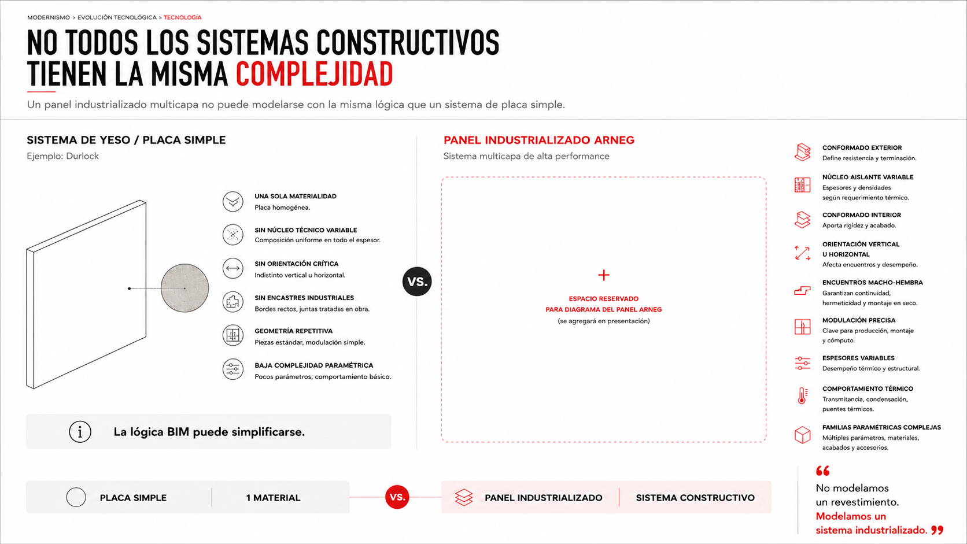


Slide 21



Slide 22
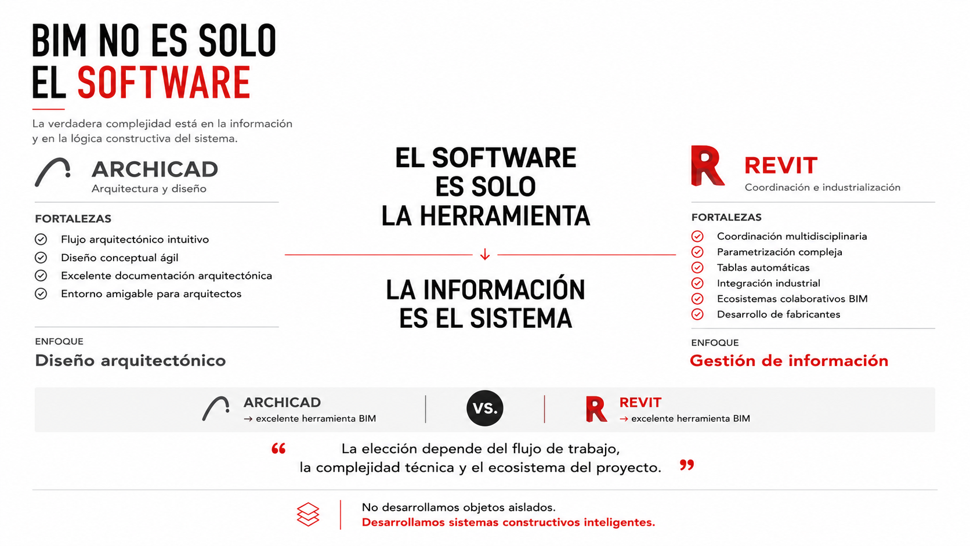

Slide 23
Ecosistema BIM
Arneg Extendido

Slide 24
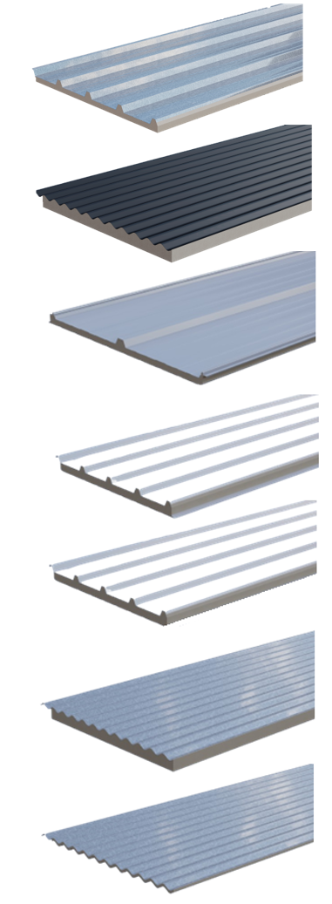
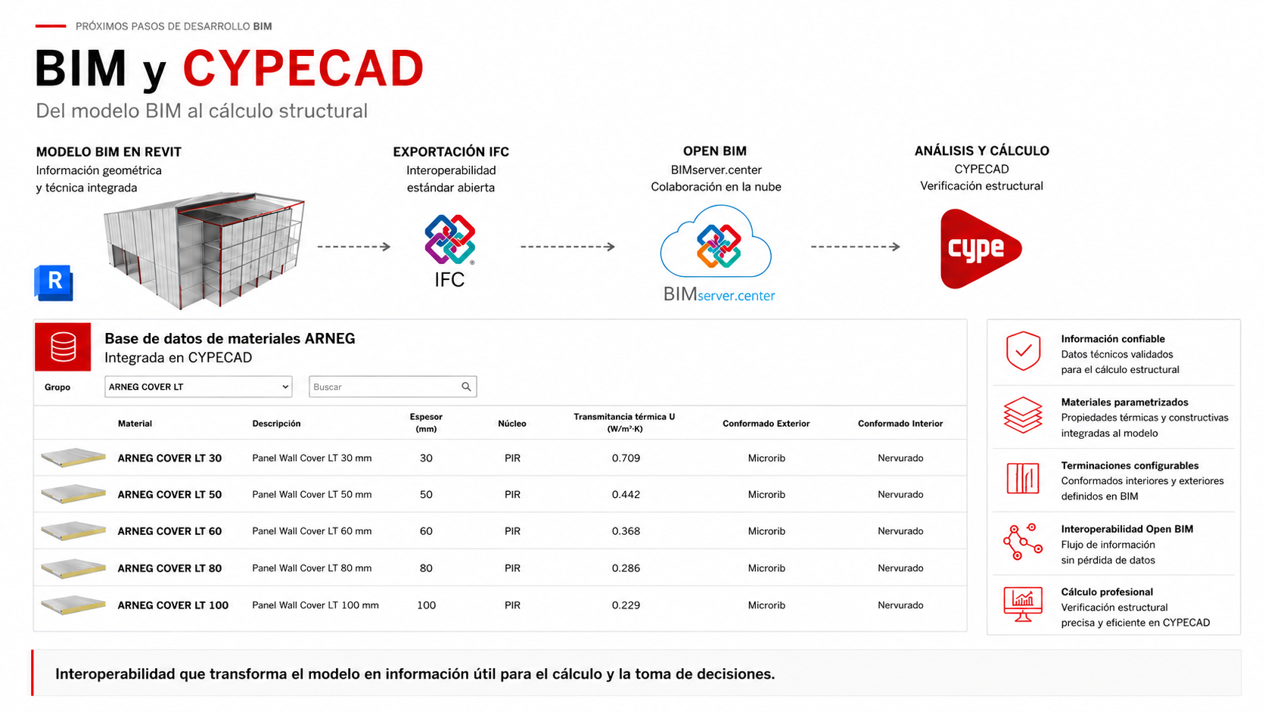

Slide 25
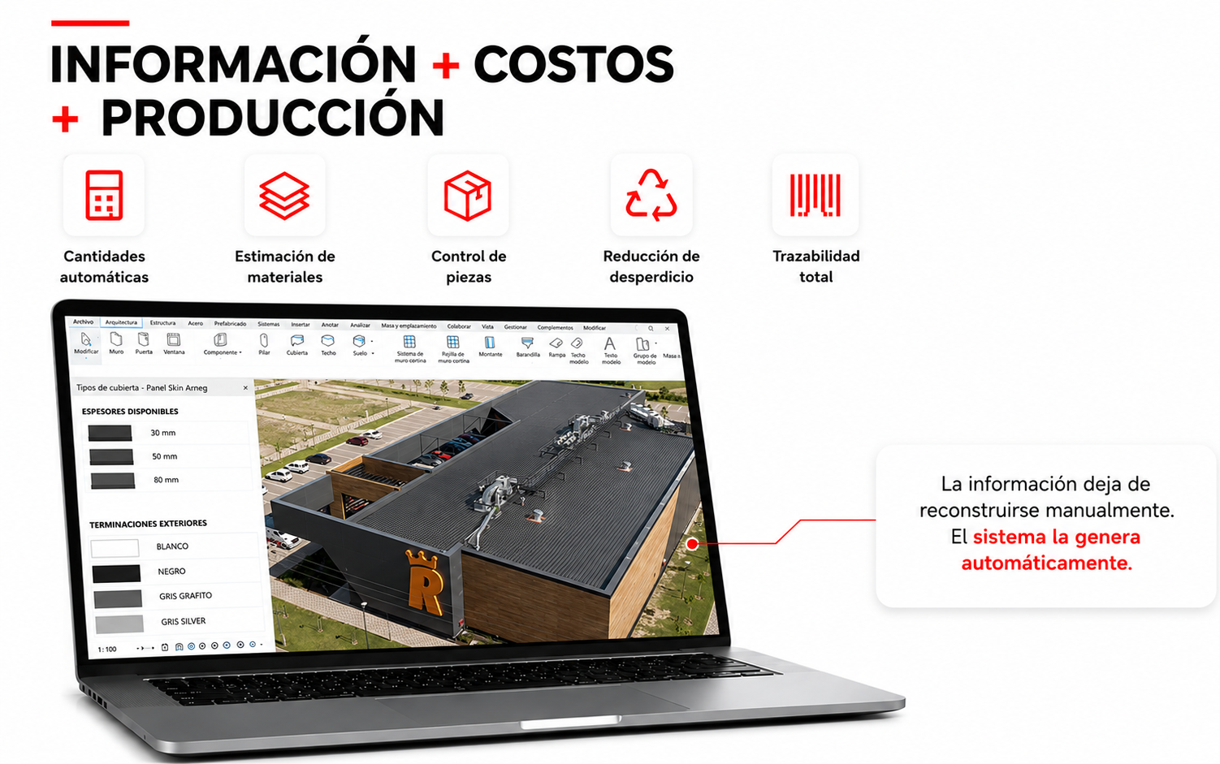

Slide 26
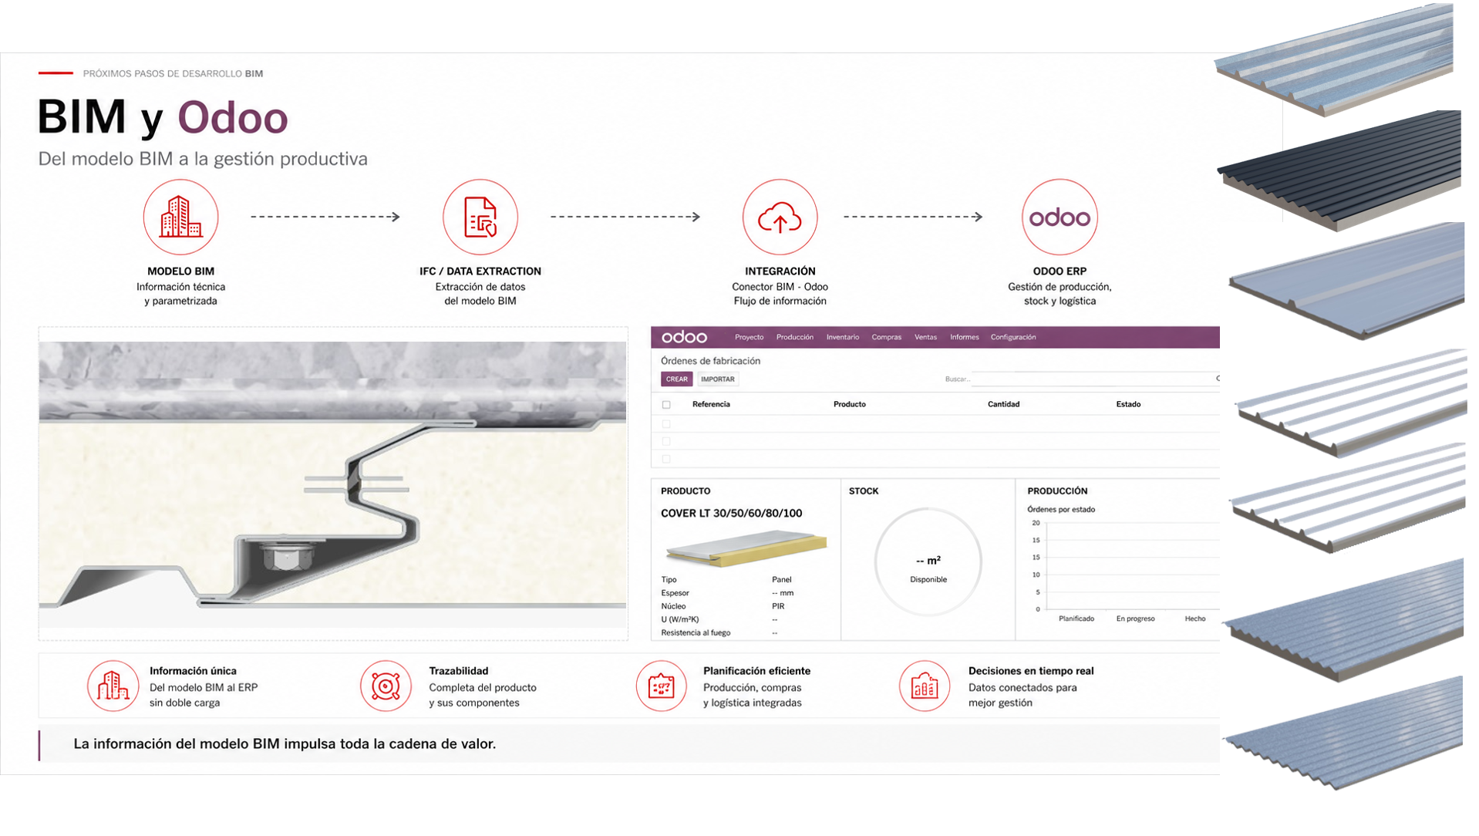

Slide 27
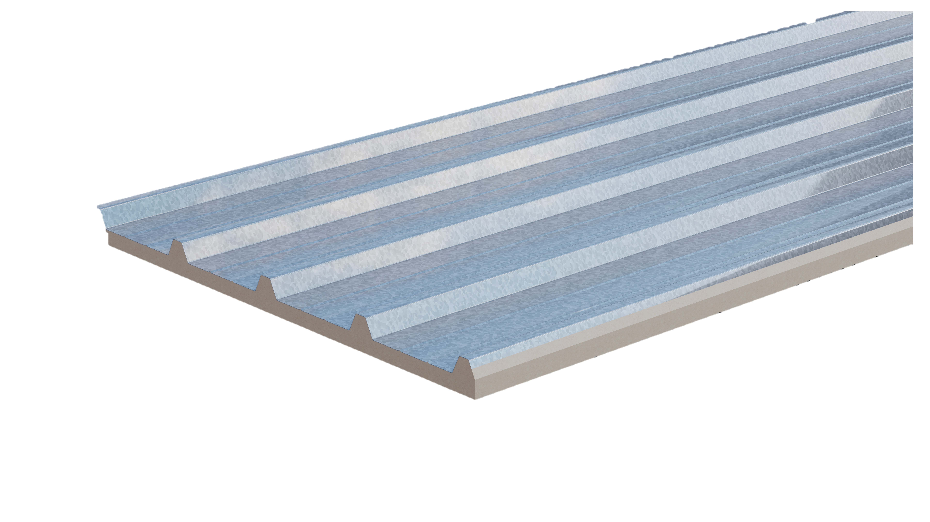
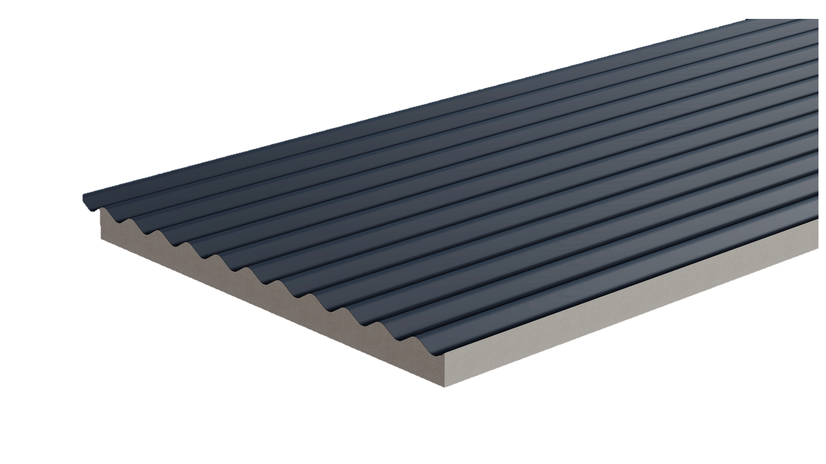



Slide 28
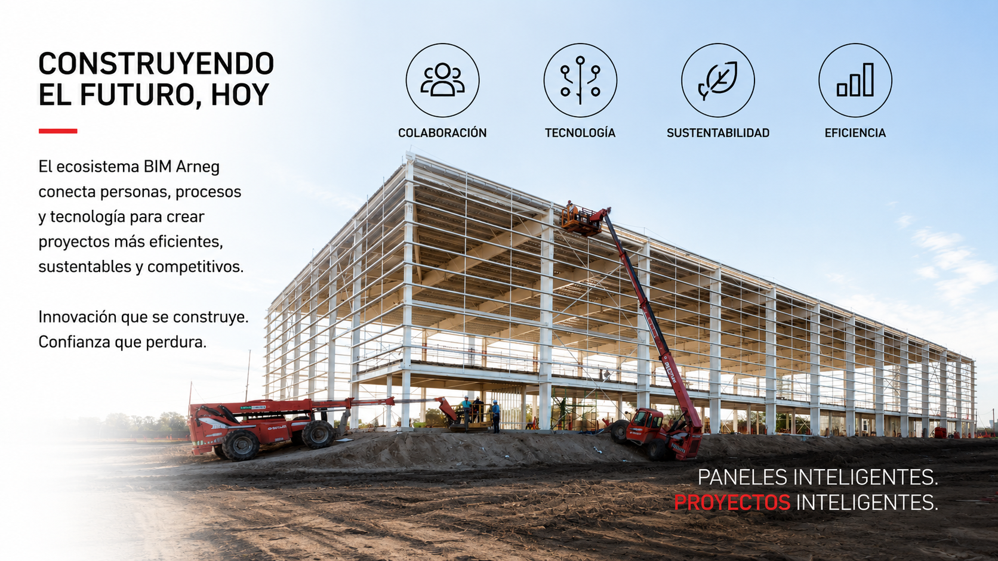

Slide 29
Gracias
Arq. Pamela Silvina Peretti
Profesora Superior en Arquitectura
peretti@arneg.com.ar
Descargá la presentación y Recursos Bim aquí

